Slide 1


Slide 2


Slide 3
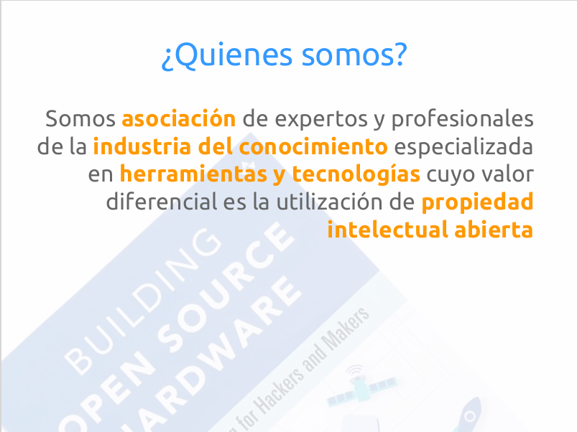

Slide 4
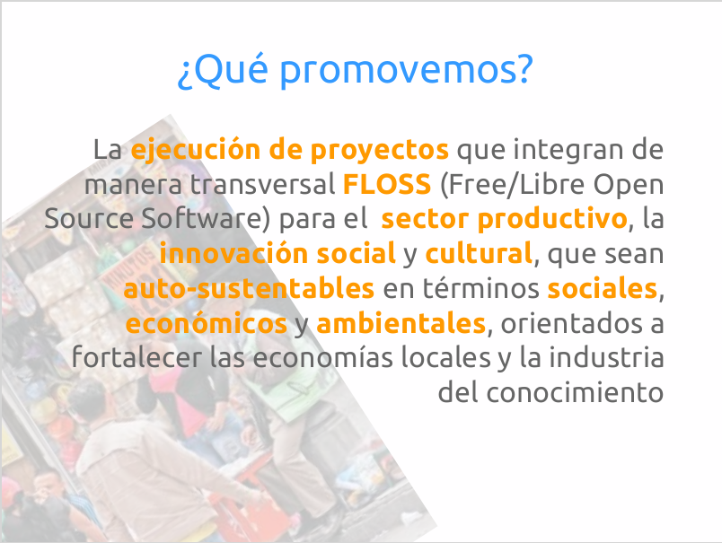

Slide 5

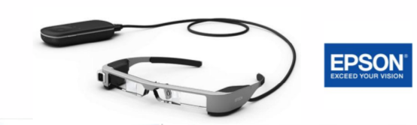
Un acercamiento con IoT al procesamiento y gestión de datos que ofrece
BIG DATA
Lic. Diego Parra

Slide 6
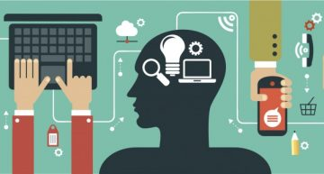
¿Qué es IoT?
Imagen tomada del enlace http://electronicsofthings.com/tag/industrial-iot/
Ciudad
Campo
Industria
Academia
Todo
Ciudad
Campo
Industria
Academia
Todo

Slide 7
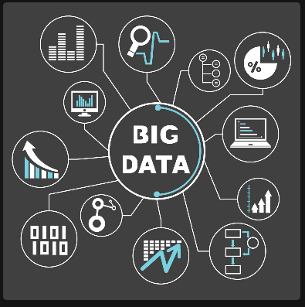
¿Qué es Big Data?
Imagen tomada del enlace http://datdatdat.org/big-data-que-es/
Estadística
BigData

Slide 8
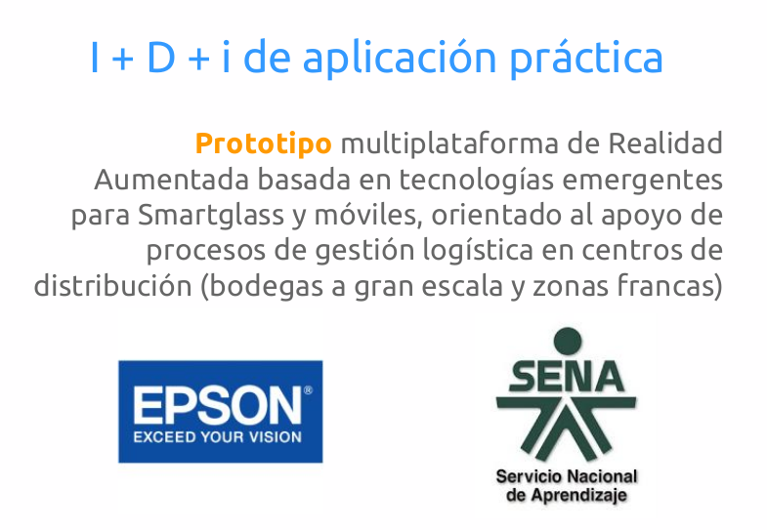

Slide 9
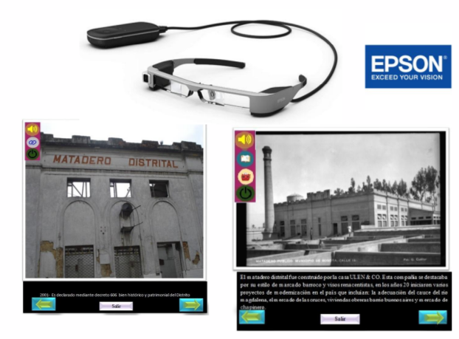
Epson
Repository

Slide 10
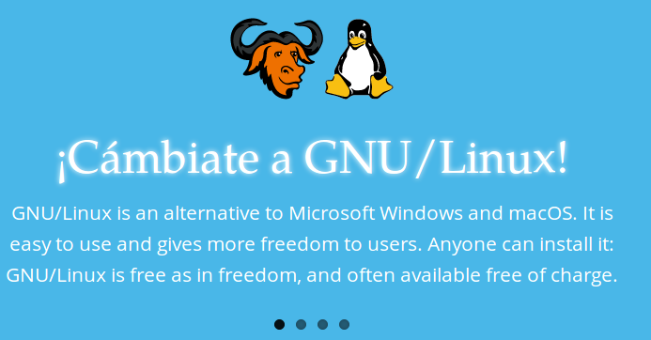
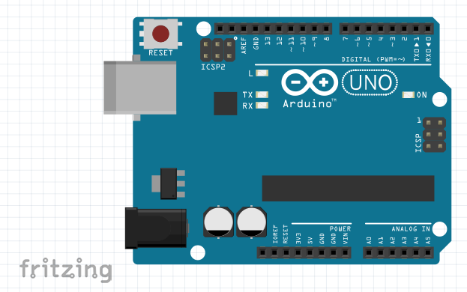
Taller demostrativo
Construyendo un sistema IoT con servidor LAN, arduino uno, ESP8266, computador con GNU-Linux
Demostration

Slide 11

Gracias

